Slide 1
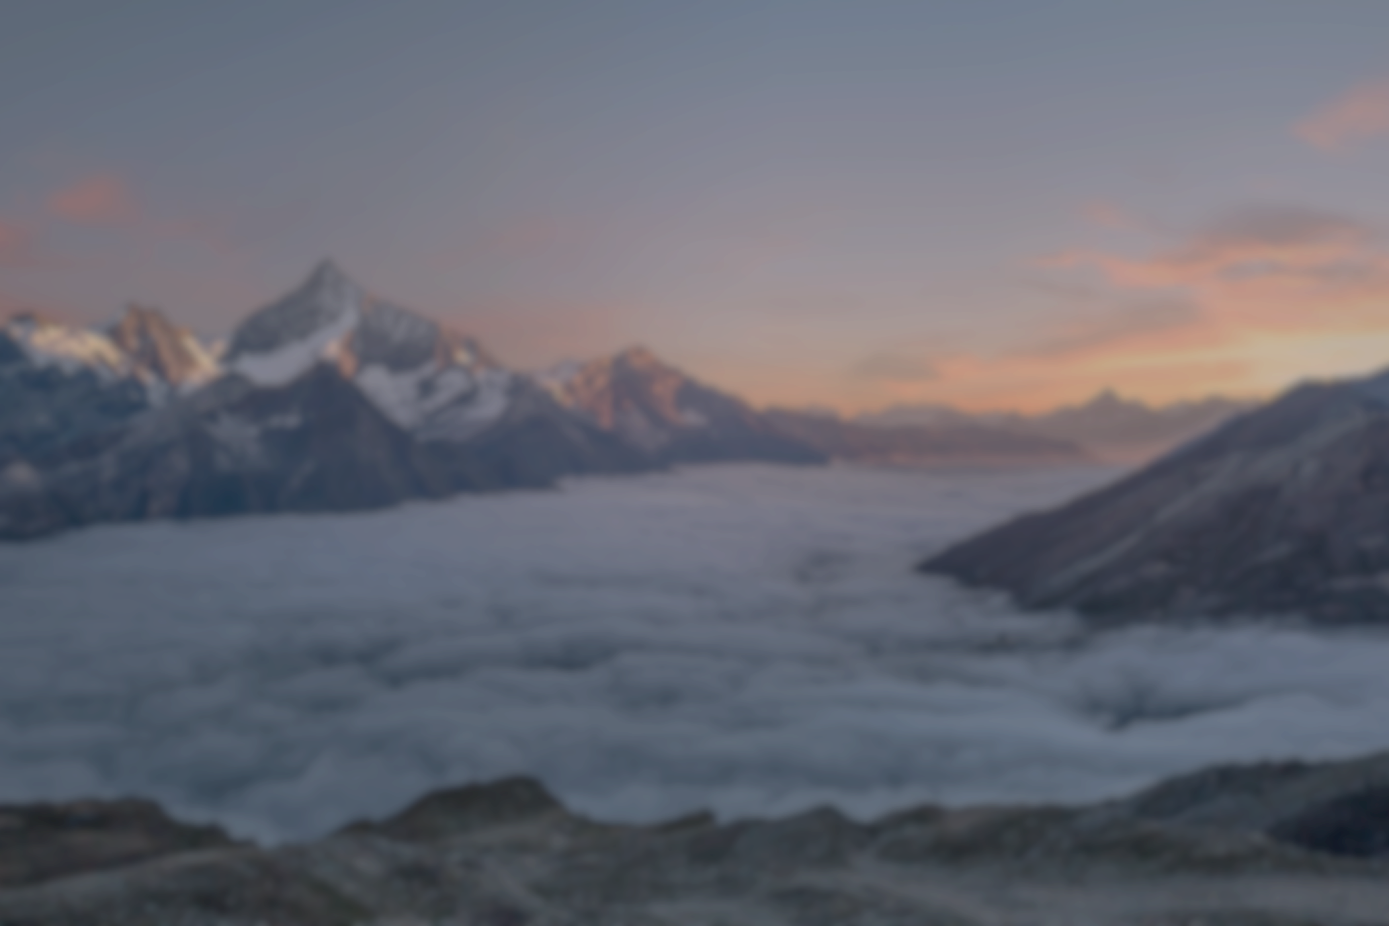
Мой возлюбленный,
Как прекрасен Ты
Среди тысяч и тысяч!

Slide 2
Иешуа

Slide 3
Здесь Твоё Царство,
Здесь Твоя сила,
Здесь Твоя слава,
Во веки, Аминь!

Slide 4
Здесь небеса!
Здесь небеса

